Slide 1
Bài 14 Session & Cookie
Module: Web Backend Development with NodeJS

Slide 2
Mục tiêu
Trình bày được cơ chế quản lý cookie trong Node.js
Triển khai được cookie trong Node.js
Trình bày được cơ chế quản lý session trong Node.js
Triển khai được session trong Node.js
So sánh được đặc điểm giống và khác nhau giữa cookie và session

Slide 3
Thảo luận
Khái niệm Session

Slide 4
Session

Slide 5
Session
Session để lưu trữ thông tin tạm thời trên server.
Session chỉ lưu thông tin trong 1 phiên hoạt động (được tính từ khi client đăng nhập vào 1 ứng dụng và kết thúc khi client thoát khỏi ứng dụng hoặc tắt hệ thống)

Slide 6
Session value
Các session value được bảo mật vì chúng được lưu trữ dưới dạng nhị phân hoặc mã hoá và chỉ có thể giải mã tại server.
Mỗi session là duy nhất cho người dùng, không có giới hạn số lượng.

Slide 7
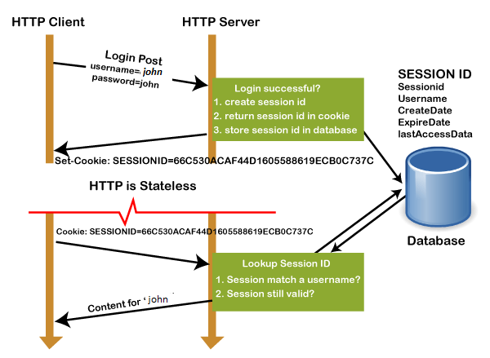
Cách làm việc với Session
Notes:
1. Bước 1, client gửi HTTP request đến server
2. Một session ID được tạo ra phía server, và được lưu lại, sau đó trả về session ID như 1 response cho client.
3. Cookie lưu trữ session ID này trên trình duyệt và luôn luôn gửi nó về cho server.

Slide 8
Demo
Làm việc với Session

Slide 9
Demo
Tạo session trong Node.js

Slide 10
Demo
Tự động đăng nhập bằng sessionId trong NodeJs

Slide 11
Demo
Xóa session trong Node.js

Slide 12
Thảo luận
Khái niệm Cookie

Slide 13
Cookie

Slide 14
Cookie
Cookie (cookie HTTP, cookie web, internet cookie) là một tệp văn bản nhỏ được lưu trữ trên máy tính của client.
Kích thước tối đa của nó là 4KB.
Cookie giúp các trang web theo dõi được lịch sử duyệt web của client. Cookie chỉ lưu trữ dữ liệu dạng chuỗi.
Thông tin lưu trữ trong cookie không được an toàn vì thông tin được lưu trữ dưới dạng văn bản, không được mã hoá, bất cứ ai cũng có thể đọc được.
Có thể bật hoặc tắt cookie theo ý muốn.

Slide 15
Cookies Attribute
Name: Xác định tên của cookie
Value: Xác định giá trị của cookie
Expire: Chỉ định thời gian hết hạn của cookie có giá trị bằng 0.
Path: Xác định đường dẫn máy chủ cookie,
Domain: Xác định tên miền của cookie.
Secure: Chỉ định cookie có được truyền thông qua HTTPs hay không. nếu là true nghĩa là cookie sẽ chỉ được cài đặt kết nối an toàn
HTTPOnly: quy định cookie có thể được truy cập thông qua HTTP hay không.

Slide 16
Cookies Attribute
Name: Xác định tên của cookie
Value: Xác định giá trị của cookie
Expire: Chỉ định thời gian hết hạn của cookie có giá trị bằng 0.
Path: Xác định đường dẫn máy chủ cookie,
Domain: Xác định tên miền của cookie.
Secure: Chỉ định cookie có được truyền thông qua HTTPs hay không. nếu là true nghĩa là cookie sẽ chỉ được cài đặt kết nối an toàn
HTTPOnly: quy định cookie có thể được truy cập thông qua HTTP hay không.

Slide 17
Sử dụng Cookie trong Node JS
Install
Import trong dự án
npm i cookie
var cookie = require('cookie');

Slide 18
Cài đặt giá trị của Cookie
// Set a new cookie with the name
res.setHeader('Set-Cookie', cookie.serialize('name', <value>, {
httpOnly: true,
maxAge: 60 * 60 * 24 * 7 // 1 week
}));

Slide 19
Lấy giá trị của Cookie
// Parse the cookies on the request
var cookies = cookie.parse(req.headers.cookie || '');
// Get the visitor name set in the cookie
var name = cookies.name;

Slide 20
Demo
Xây dựng chức năng "Remember Me": Sử dụng Cookie trong Node.js

Slide 21
Thảo luận
So sánh Session và Cookie

Slide 22
So sánh Session và Cookie
Session | Cookies
Lưu trữ dữ liệu ở phía server | Cookie được lưu trữ trên máy tính dạng tệp văn bảng
Kết thúc khi người dùng đăng xuất hoặc đóng trình duyệt | Cookie có thời gian tồn tại
Lưu trữ thông tin không giới hạn | Bị giới hạn độ lớn của dữ liệu
Có thể lưu trữ thông tin dạng object, tệp (độ lớn của tệp max là 127MB) | The browser's cookies max là 4KB
Nếu cần có thê sử dụng hàm session_start() để bắt đầu session | Cookie lưu trữ phía client -> không cần gọi hàm để bắt đầu cookie
Session bảo mật hơn cookie | Cookie không bảo mật, dữ liệu lưu dưới dạng text, bất cứ ai cũng có thể đọc được

Slide 23
Sử dụng Session và Cookie
Session
Session sử dụng session ID bảo mật hơn so với cookie.
Nó có thể truyền được giá trị từ trang web nay sang trang web khác.
Nó có thể được sử dụng thay thế cookie trong các trường hợp ứng dụng không hỗ trợ cookie hoặc để lưu trữ dữ liệu 1 cách an toàn hơn.
Cookie
Cookie cho phép lưu trữ thông tin ở phía client và có thể theo dõi trạng thái hoạt động của client trong ứng dụng.

Slide 24
Các ứng dụng của Cookie và Session
Chức năng remember me ở phần đăng nhập.
Giúp người dùng lưu lại thông tin lặp lại lặp lại
Giỏ hàng

Slide 25
Tóm tắt
Qua bài học này, chúng ta đã tìm hiểu:
Trình bày được ý nghĩa của từ khóa async và await trong JavaScript
Khai báo được hàm async trong Node.js
Sử dụng từ khóa async/await trong Node.js
Sử dụng được cấu trúc try..catch để bắt lỗi trong xử lý bất đồng bộ
Sử dụng được từ khóa async/await để thay thế cho Promise trong Node.js
Sử dụng thư viện axios để gửi HTTP request trong Node.js

Slide 26
Hướng dẫn
Hướng dẫn làm bài thực hành và bài tập
Chuẩn bị bài tiếp: Socket IO

